Slide 1
LA HISTORIA DE LA GENÉTICA
A LA LUZ DE LOS PREMIOS
NOBEL (1900-2019)
III
ÁREAS ESPECÍFICAS DE INVESTIGACIÓN EN GENÉTICA Y LOS PREMIOS NOBEL
Juan-Ramón Lacadena
Colegio Libre de Eméritos
Madrid, 2019

Slide 2
ÁREAS DE INVESTIGACIÓN EN GENÉTICA Y PREMIOS NOBEL
EL MATERIAL HEREDITARIO (34)
INMUNOGENÉTICA (12)
GENÉTICA Y CÁNCER (6)
GENÉTICA DEL DESARROLLO (11)
GENÉTICA APLICADA A LA MEJORA (2)

Slide 3
ÁREAS DE INVESTIGACIÓN Y PREMIOS NOBEL
EL MATERIAL HEREDITARIO
Los genes:
    qué son
    cómo se organizan y transmiten
    cómo y cuándo se expresan
    cómo cambian
    cuál es su destino en el espacio y en el tiempo

Slide 4
ÁREAS DE INVESTIGACIÓN Y PREMIOS NOBEL
    INMUNOGENÉTICA
    Inmunología de los grupos sanguíneos humanos (1900, 1901): Landsteiner (1930)
    Tolerancia inmunológica y teoría de la selección clonal (1959): Medawar y Burnet (1960)
    Estructura química de los anticuerpos (1969): Porter y Edelman (1972)
    Sistemas de histocompatibilidad (1948, 1958): Snell, Benacerraf y Dausset (1980)
    Control de sistemas de inmunidad: Jerne (1984)
    Anticuerpos monoclonales (1975): Köhler y Milstein (1984)
    Base genética de la diversidad de los anticuerpos (1976): Tonegawa (1987)

Slide 5
ÁREAS DE INVESTIGACIÓN Y PREMIOS NOBEL
    INMUNOGENÉTICA
    Especificidad de la respuesta inmune mediatizada por células (1973, 1975 ): Doherty y Zinkernagel (1996)
    El virus de inmunodeficiencia humana, HIV (1983): Barré-Sinoussi y Montagnier (2008)
    Activación de la inmunidad innata (1996, 1998): Hoffmann y Beutler (2011)
    Células dendríticas y su papel en la activación de la inmunidad adaptativa (1973, 1978): Steinman (2011)
    Inhibición de la regulación inmune negativa: Inmunoterapia del cáncer (1996, 2003 y 1992, 2000): Allison y Honjo (2018)

Slide 6
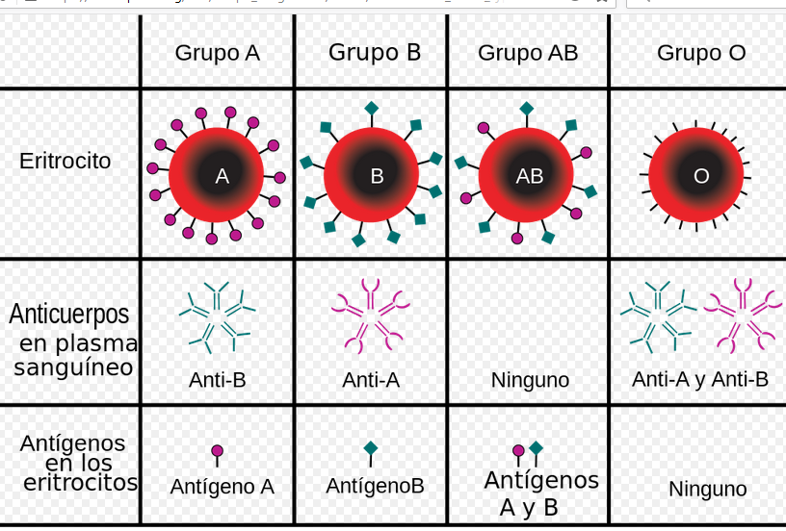
GRUPOS SANGUÍNEOS HUMANOS SISTEMA ABO (LANDSTEINER, 1900-1901, 1930)

Slide 7
GENÉTICA Y PREMIOS NOBEL INMUNOGENÉTICA
    ANTICUERPOS
    Rodney R. PORTER y Gerald M. EDELMAN recibieron el Premio Nobel en Química 1972 “por sus descubrimien-tos sobre la estructura química de los anticuerpos”
    El anticuerpo está formado por cuatro cadenas polipe-ptídicas iguales dos a dos: dos grandes y dos pequeñas unidas por puentes disulfuro. Cada cadena está formada por dos regiones: el extremo NH2 terminal constituye la región variable y el extremo COOH terminal la región constante

Slide 8
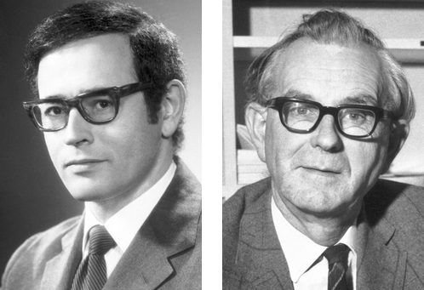
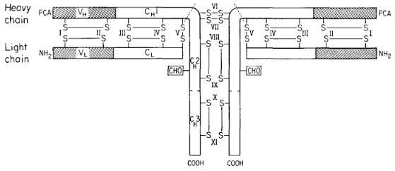
GENÉTICA Y PREMIOS NOBEL Gerald M. Edelman Rodney R. Porter

Slide 9
GENÉTICA Y PREMIOS NOBEL INMUNOGENÉTICA
    ANTICUERPOS
    Susumu TONEGAWA recibió el Premio Nobel en Fisiología o Medicina 1987 “por su descubrimiento del fundamento genético de la formación de una rica variedad de anticuerpos”
    Base genética de la diversidad de anticuerpos Recombinación somática intracromosómica Dos “genes” (V y C) - una proteína

Slide 10
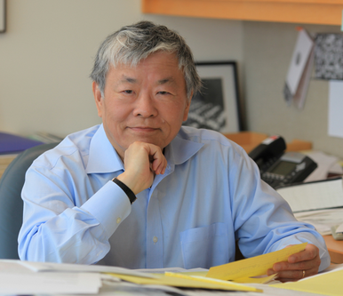
GENÉTICA Y PREMIOS NOBEL
SUSUMU TONEGAWA

Slide 11
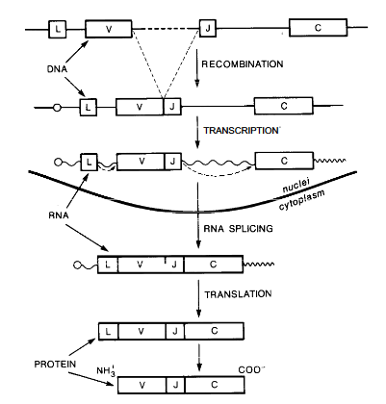
SUSUMU TONEGAWA: RECOMBINACIÓN SOMÁTICA

Slide 12
ANTICUERPOS MONOCLONALES
George J. F. KÖHLER y Cesar MILSTEIN recibieron el Premio Nobel en Fisiología o Medicina 1984 “por su descubrimiento del principio que rige la producción de anticuerpos monoclonales”.
En 1975 pusieron a punto la “técnica del hibridoma” para la producción de anticuerpos monoclonales, inmortalizando las células B productoras de anticuerpos mediante su fusión con células tumorales (mieloma). Las etapas del proceso son:
Inmunización del ratón con el antígeno de interés
Obtención de células B inmunizadas del bazo
Utilización de células de mieloma (Ig¯, HGPRT¯) con capacidad de división ilimitada (“inmortales”)
Hibridación (fusión) de las células B con las células del mieloma
Selección y maduración de hibridomas en medio selectivo HAT
Propagación clonal
Obtención de anticuerpos monoclonales

Slide 13
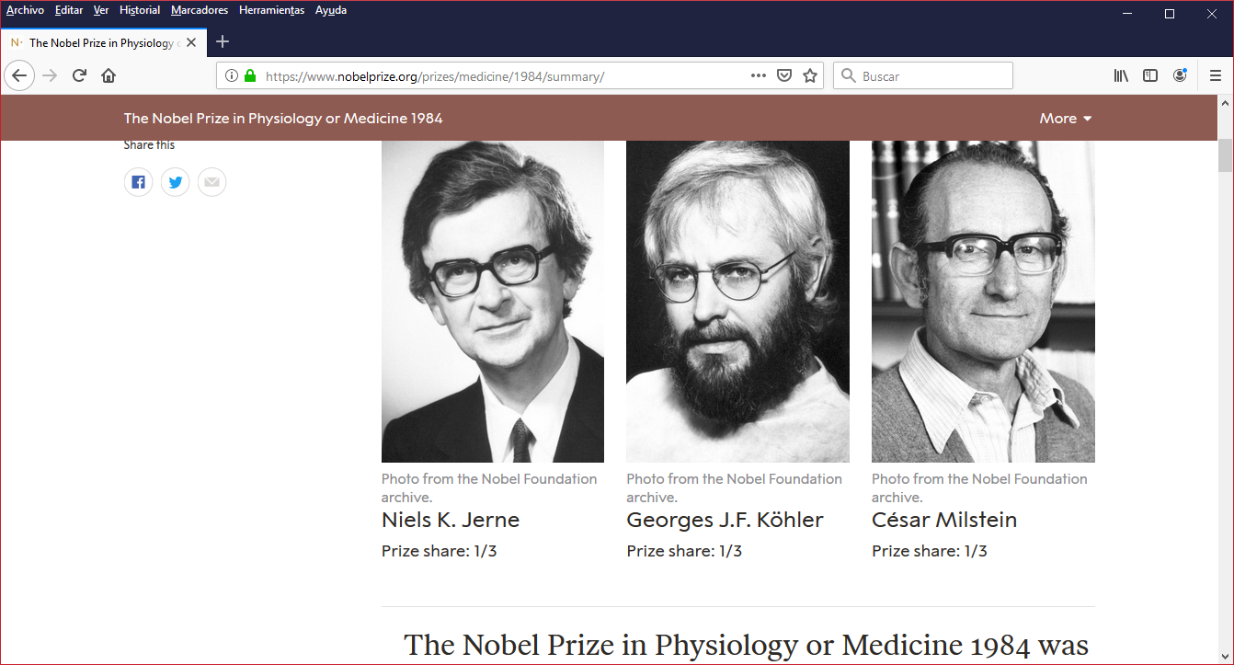
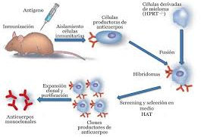
ANTICUERPOS MONOCLONALES

Slide 14
ÁREAS DE INVESTIGACIÓN EN GENÉTICA Y PREMIOS NOBEL: INMUNOGENÉTICA
George SNELL, Baruj BENACERRAF y Jean DAUSSET recibieron el Premio Nobel en Fisiología o Medicina 1980 “por sus descubrimientos sobre las estructuras de las superficies celulares genéticamente determinadas que rigen las reacciones inmunológicas” (1948, 1958)
Snell: Gen principal de histocompatibilidad
Dausset: Complejo principal de histocompatibilidad HLA en humanos
Benacerraf: Genes de respuesta inmune (Ir) situados en el complejo de histocompatibilidad principal (MHC)

Slide 15
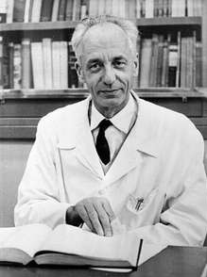
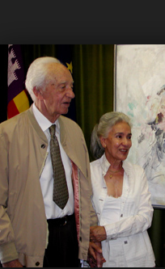
GENÉTICA Y PREMIOS NOBEL: INMUNOGENÉTICA (Jean Dausset)

Slide 16
GENÉTICA Y PREMIOS NOBEL: INMUNOGENÉTICA
    EL COMPLEJO PRINCIPAL DE HISTOCOMPATIBILIDAD (MHC) constituido por genes que producen rechazo agudo en los transplantes
    Sistema HLA (human leukocyte antigen)
    400 genes que ocupan 4.000 kpb localizados en 6p21.3
    clase II clase III clase I
    Locus DP DQ DR B C A
    30 – 60 alelos en muchos loci
    Locus HLA-A > 400 alelos, locus HLA-B > 700, locus HLA-DR > 500 alelos
    Los genotipos del sistema HLA (haplotipos) suelen transmitirse invariables de padres a hijos por el estrecho ligamiento entre los loci que lo componen
    Importancia para el trasplante de órganos

Slide 17
REPRODUCCIÓN HUMANA: EL COMIENZO DE LA VIDA
“Anoche supe que existías: una gota de vida que se escapó de la nada”
(Oriana Fallaci, Carta a un niño que no llegó a nacer)

Slide 18
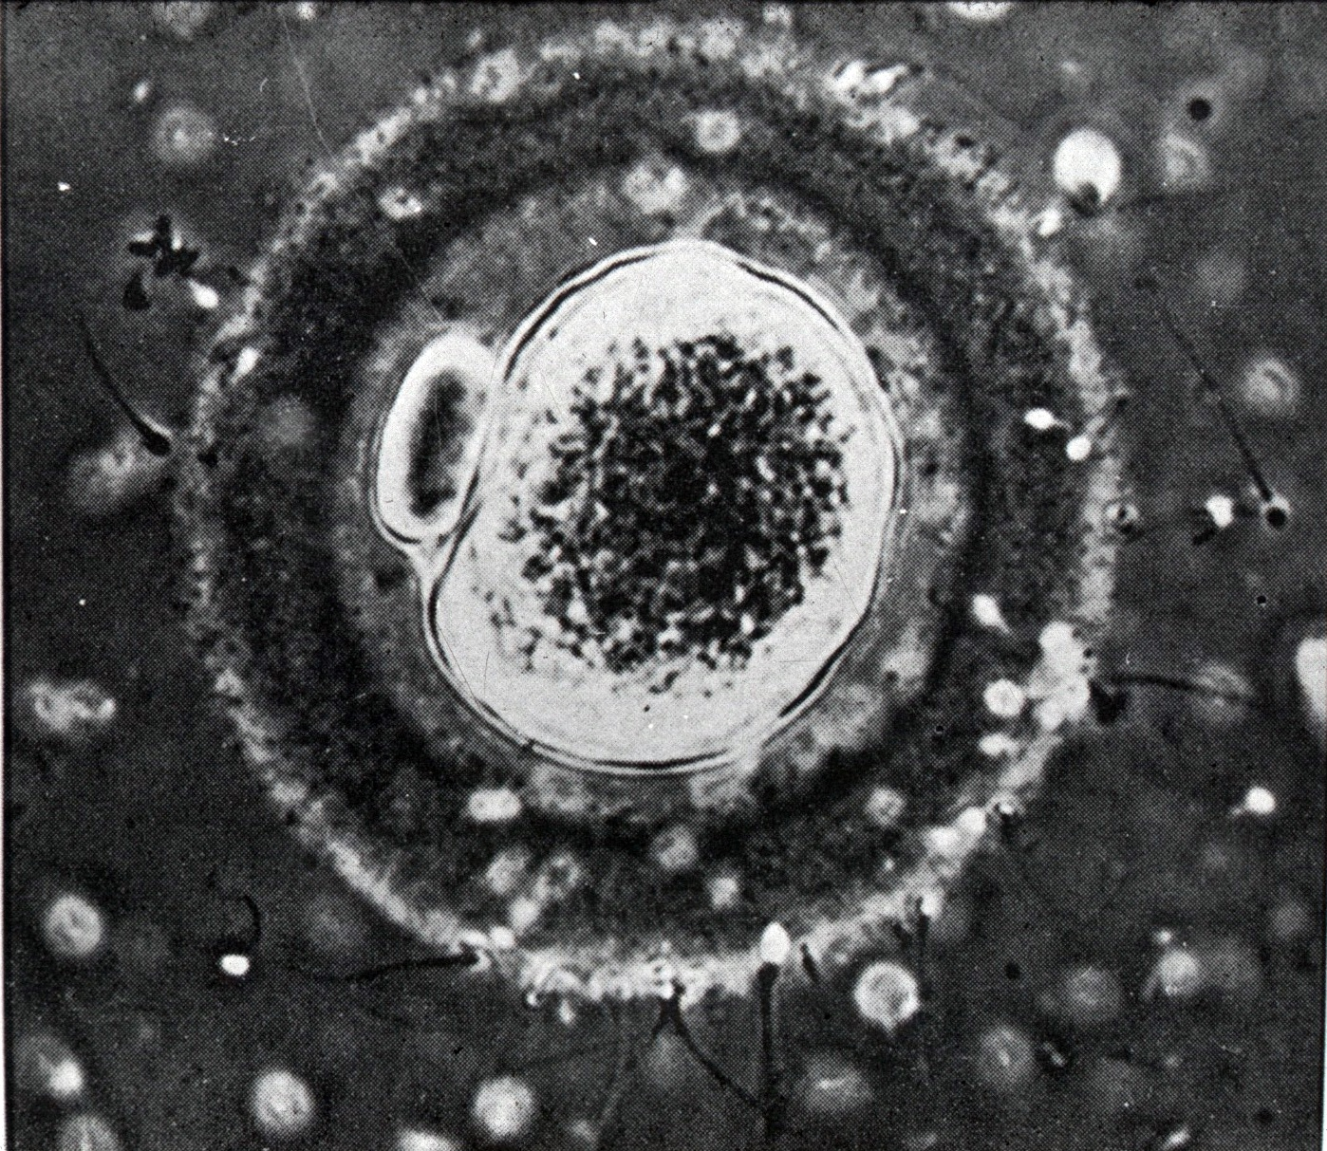

Slide 19
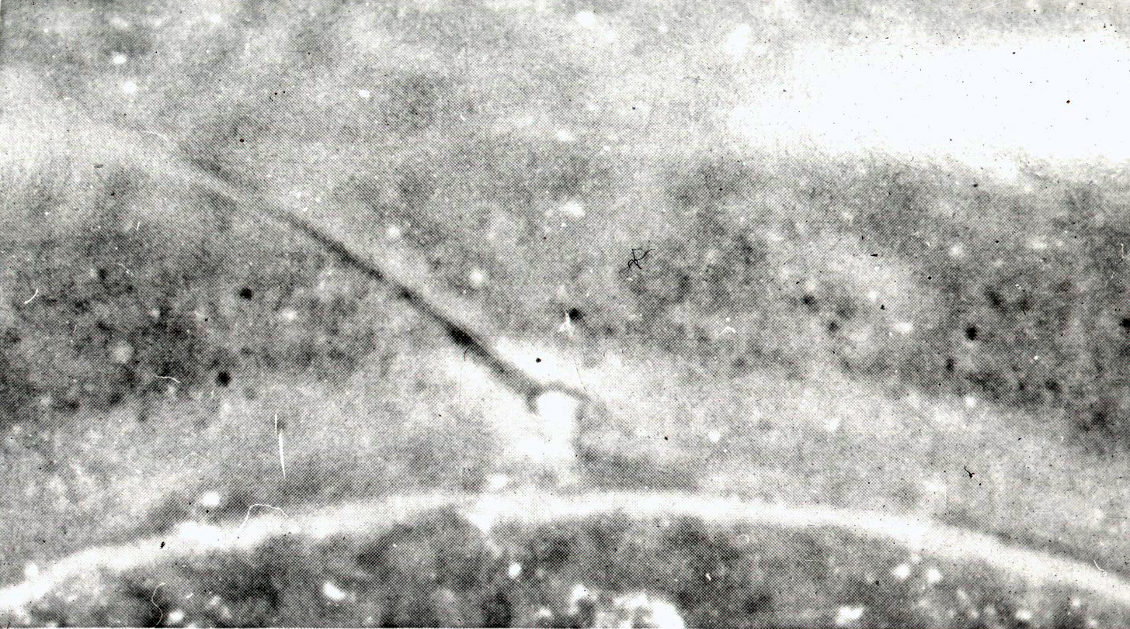

Slide 20
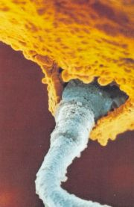

Slide 21
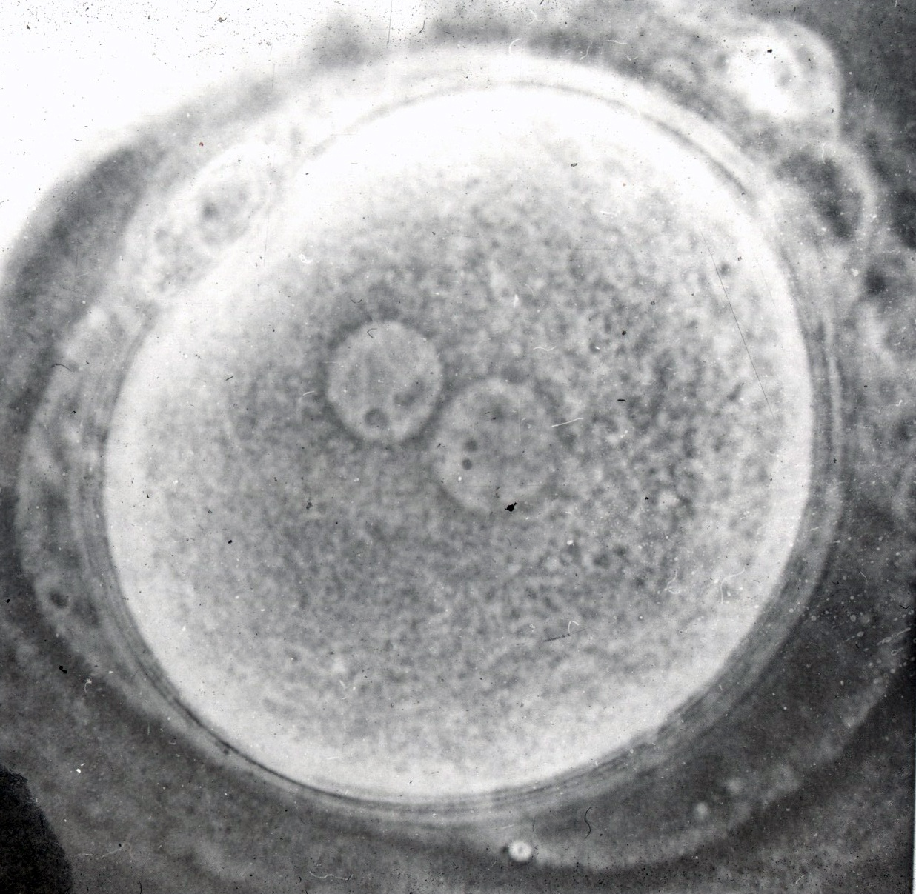

Slide 22
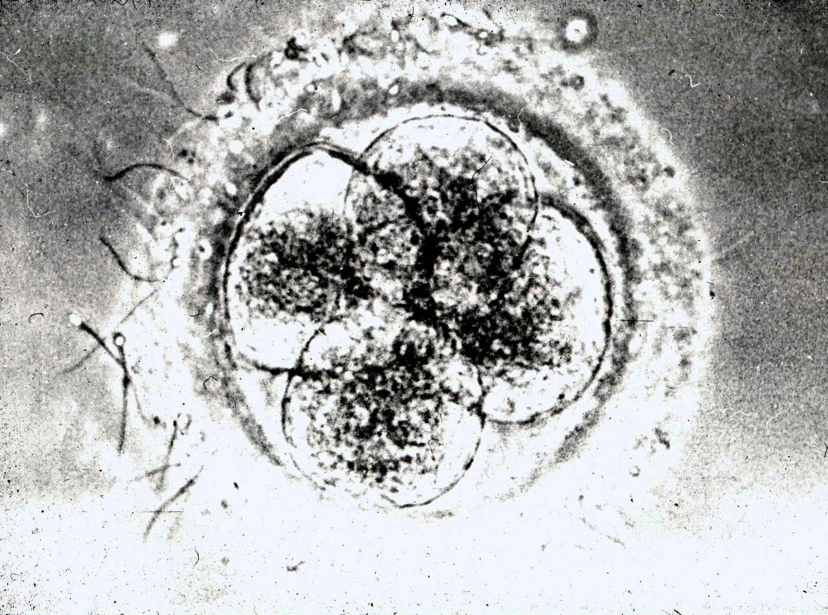

Slide 23
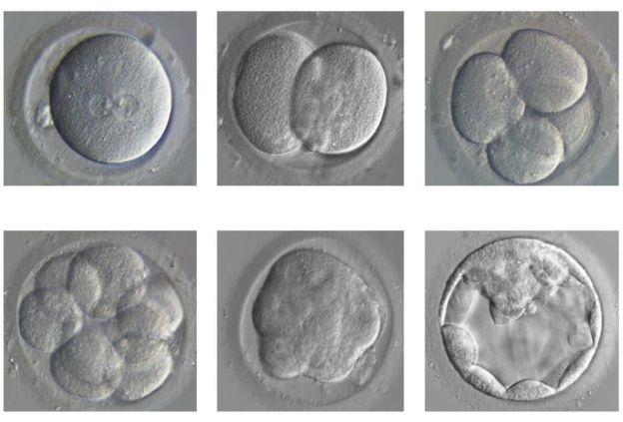

Slide 24
EL COMIENZO DE LA VIDA: DOS CUESTIONES FUNDAMENTALES
Ser humano, individuo, persona, dignidad
¿Cuándo empieza una nueva vida humana?
¿Cuándo esa vida humana está individualizada?
  Aspectos genéticos:
    Unicidad (ser único e irrepetible) y unidad (ser uno solo)
    Mismidad o identidad genética (sistema HLA)
  Aspectos embriológicos: Referencia al término
  Aspectos filosóficos: Suficiencia constitucional

Slide 25
GENÉTICA Y PREMIOS NOBEL: INMUNOGENÉTICA
    LA MISMIDAD
    Mismidad genética: Condición genética de ser uno mismo o por la cual se es uno mismo
    Identidad genética: Capacidad genética del organismo de distinguir lo propio de lo extraño.
    El genotipo del complejo de histocompatibilidad principal HLA (6p21.3) es nuestro documento de identidad (DNI) genético.
    Nacemos con él, pero ¿cuándo entra en vigor nuestro DNI genético? ¿cuándo se expresa durante el desarrollo embrionario el primer gen del sistema HLA? Concepto de individualidad en el desarrollo embrionario humano

Slide 26
ÁREAS DE INVESTIGACIÓN Y PREMIOS NOBEL: INMUNOGENÉTICA (HIV)
INMUNOGENÉTICA
Françoise BARRÉ-SINOUSSI y Luc MONTAGNIER recibieron el Premio Nobel en Fisiología o Medicina 2008 “por su descubrimiento del virus de la inmunodeficiencia humana” (HIV)
Deshaciendo el nudo gordiano (¿Robert Gallo?)
HIV/AIDS 40 millones de personas contagiadas; 3 millones de muertes

Slide 27
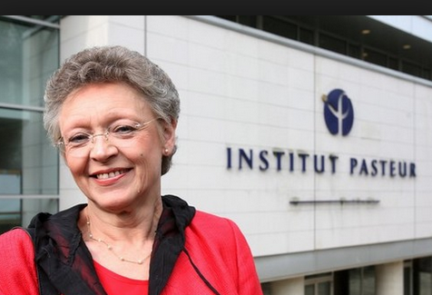
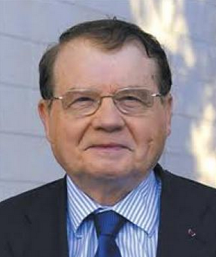
ÁREAS DE INVESTIGACIÓN Y PREMIOS NOBEL: INMUNOGENÉTICA (HIV)
Françoise Barré-Sinoussi Luc Montagnier

Slide 28
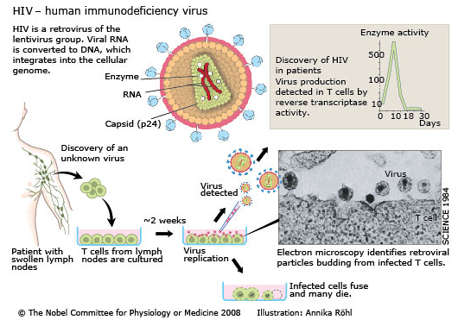
ÁREAS DE INVESTIGACIÓN Y PREMIOS NOBEL: INMUNOGENÉTICA (HIV)

Slide 29
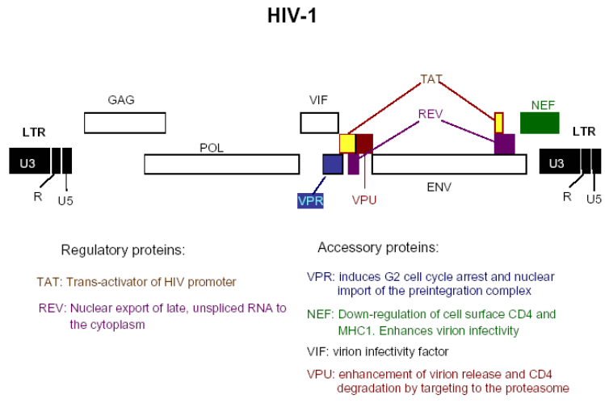
ÁREAS DE INVESTIGACIÓN Y PREMIOS NOBEL: INMUNOGENÉTICA (HIV)

Slide 30
ÁREAS DE INVESTIGACIÓN Y PREMIOS NOBEL: GENÉTICA Y CÁNCER
        GENÉTICA Y CÁNCER
        Interacción entre los virus tumorales y el material genético de las células (1964, 1970): Dulbecco, Baltimore y Temin (1975)
        Origen celular de los oncogenes retrovirales (1976): Bishop y Varmus (1989)
        Control genético del ciclo celular (1970, 1981) y las ciclinas (1983): Hartwell, Hunt y Nurse (2001)
        Virus del papiloma humano (HPV) que causan el cáncer cervical (1983, 1984): zur Hausen (2008 )
        Papel de la telomerasa en el envejecimiento y el cáncer (1997): Greider (2009)
        Inmunoterapia del cáncer por inhibición de la regulación inmune negativa (1996, 2003 y 1992, 2000): Allison y Honjo (2018)

Slide 31
ÁREAS DE INVESTIGACIÓN Y PREMIOS NOBEL: GENÉTICA Y CÁNCER
        GENÉTICA Y CÁNCER
        J. MichaelICHAEL BISHOP y HAROLD E. VARMUS recibieron el Premio Nobel en Fisiología o Medicina 1989 “por sus descubrimientos sobre el origen celular de los oncogenes retrovirales”
        Origen celular de los oncogenes retrovirales (1976): Bishop y Varmus (1989)

Slide 32
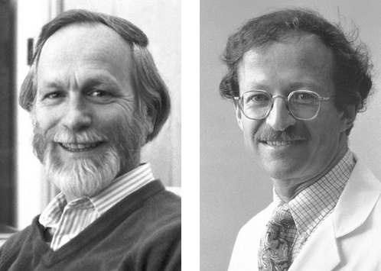
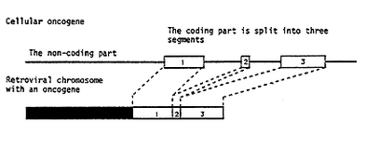
ÁREAS DE INVESTIGACIÓN Y PREMIOS NOBEL: GENÉTICA Y CÁNCER (ONCOGENES)
J. Michael Bishop Harold E. Varmus

Slide 33
ÁREAS DE INVESTIGACIÓN Y PREMIOS NOBEL: GENÉTICA Y CÁNCER
        GENÉTICA Y CÁNCER
        Harald zur HAUSEN recibió el Premio Nobel en Fisiología y Medicina 2008 “por su descubrimiento de los virus del papiloma humano que causan el cáncer cervical”
        Virus del papiloma humano (HPV) que causan el cáncer cervical (1983, 1984): zur Hausen (2008 )
        500.000 mujeres al año padecen el cáncer cervical. En el 99,7% de los casos se encuentran virus del papiloma (HPV)

Slide 34
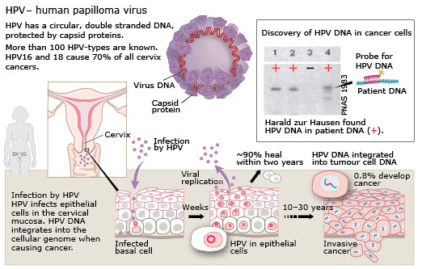
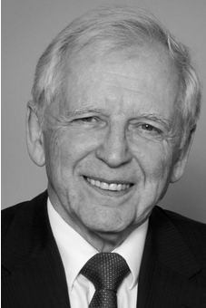
GENÉTICA Y CÁNCER: Virus del papiloma y cáncer cervical (Harold zur Hausen)

Slide 35
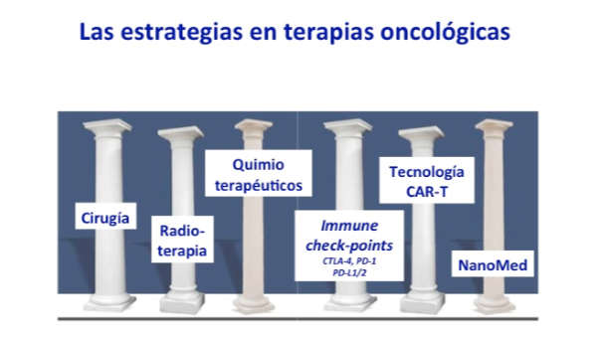
GENÉTICA Y PREMIOS NOBEL GENÉTICA Y CÁNCER

Slide 36
ÁREAS DE INVESTIGACIÓN Y PREMIOS NOBEL: GENÉTICA Y CANCER
        INMUNOTERAPIA DEL CÁNCER
        James P. ALLISON y Tasuku HONJO recibieron el Premio Nobel en Fisiología o Medicina 2018 “por su descubrimiento de la terapia del cáncer por la inhibición de la regulación inmune negativa” (1996, 2003 y 1992, 2000)

Slide 37
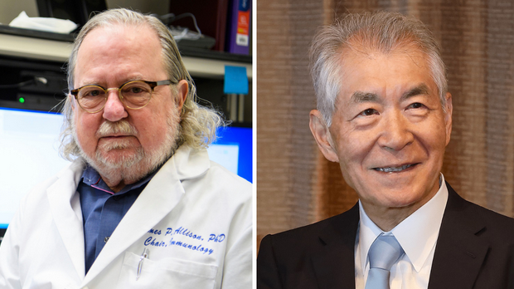
GENÉTICA Y PREMIOS NOBEL GENÉTICA Y CÁNCER
James P. Allison Tasuku Honyo

Slide 38
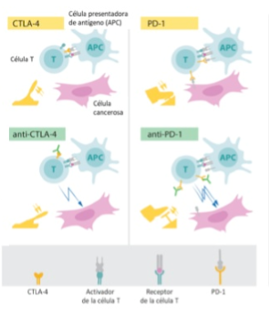
GENÉTICA Y PREMIOS NOBEL GENÉTICA Y CÁNCER

Slide 39
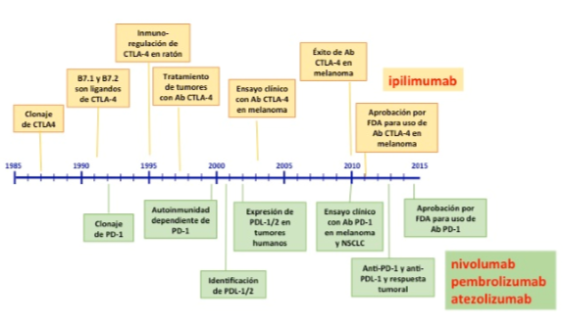
GENÉTICA Y PREMIOS NOBEL GENÉTICA Y CÁNCER

Slide 40
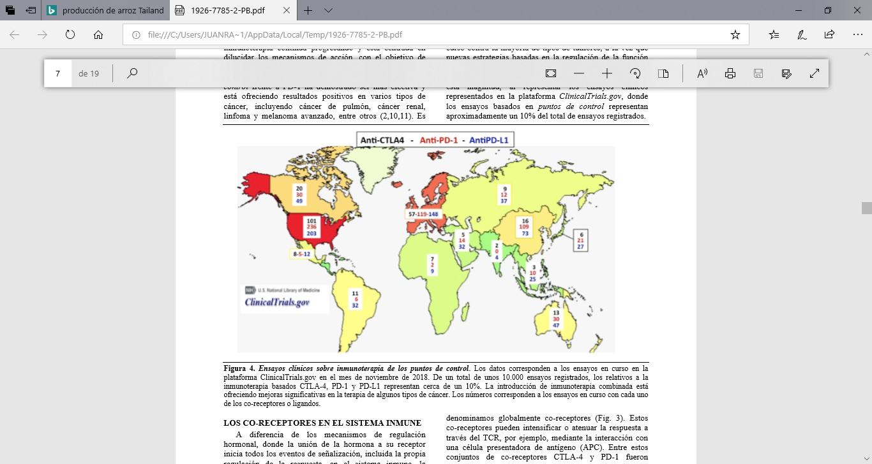
GENÉTICA Y PREMIOS NOBEL GENÉTICA Y CÁNCER Ensayos Clínicos Inmunoterapia 2018

Slide 41
ÁREAS DE INVESTIGACIÓN Y PREMIOS NOBEL: GENÉTICA DEL DESARROLLO (I)
Regulación de la expresión génica. Modelo del operón (1961): Jacob y Monod (1965)
Regulación de la expresión génica por ARN de interferencia (1998): Fire y Mello (2006)
Control genético del desarrollo embrionario temprano en Drosophila (1978, 1980): Lewis, Nüsslein-Volhard y Wieschaus (1995)
Control genético de la organogénesis y de la muerte celular programada en Caernohabditis elegans (1974, 1977, 1986): Brenner, Horvitz y Sulston (2002)
Fecundación in vitro (1970, 1971, 1978): Edwards (2010)

Slide 42
ÁREAS DE INVESTIGACIÓN Y PREMIOS NOBEL: GENÉTICA DEL DESARROLLO (II)
Reprogramación celular: Clonación y células troncales pluripotentes inducidas (1962, 2006, 2007): Gurdon y Yamanaka (2012)
Transporte de vesículas en las células (1979, 1984): Rothman, Scheckman y Südohrf (2013)
Autofagia (1992, 1993): Ohsumi (2016)
Ritmo circadiano (1984): Hall, Rosbash y Young (2017)
Oxígeno: sensores celulares y adaptación a su disponibilidad (1984): Kaelin, Ratcliffe y Semenza (2019)
Comportamiento: Control genético y organización del sistema olfativo (1991): Axel y Buck (2004)

Slide 43
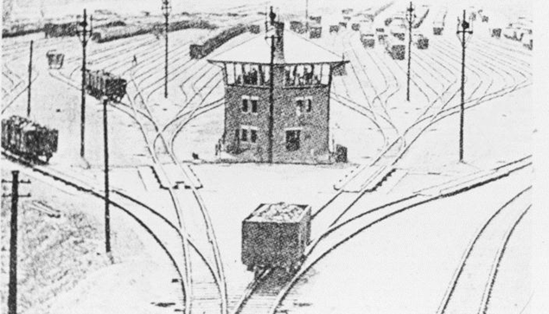
ÁREAS DE INVESTIGACIÓN Y PREMIOS NOBEL: GENÉTICA DEL DESARROLLO (Canalización del desarrollo, C.H. Waddington)

Slide 44
ÁREAS DE INVESTIGACIÓN Y PREMIOS NOBEL: GENÉTICA DEL DESARROLLO
John B. GURDON y Shinya YAMANAKA recibieron el Premio Nobel en Fisiología o Medicina 2012 “por el descubrimiento de que las células maduras [diferenciadas] pueden ser reprograma-das para llegar a ser pluripotentes”
Clonación en anfibios (Xenopus laevis) (1962): Gurdon (2012)
Células troncales pluripotentes inducidas (iPS) en ratón y en humanos (2006, 2007, 2008): Yamanaka (2012)

Slide 45
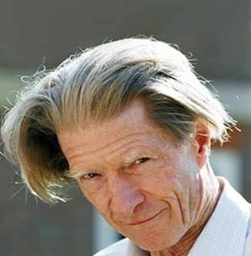
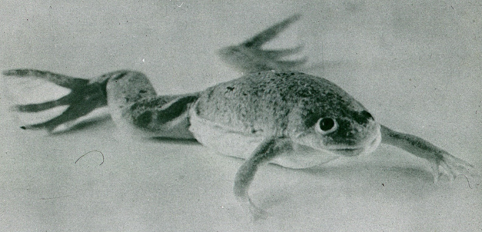
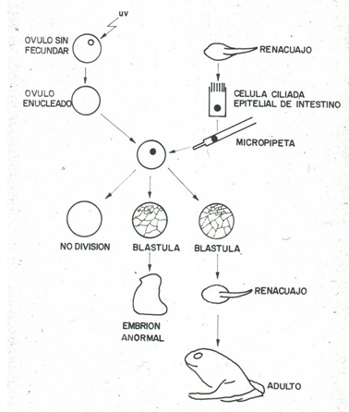
ÁREAS DE INVESTIGACIÓN Y PREMIOS NOBEL: GENÉTICA DEL DESARROLLO (John B. Gurdon)

Slide 46
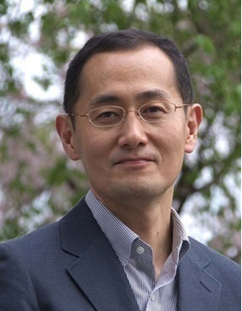
ÁREAS DE INVESTIGACIÓN Y PREMIOS NOBEL: GENÉTICA DEL DESARROLLO (Shinya Yamanaka)
Células troncales pluripotentes inducidas (células iPS, induced pluripotent stem)
en ratón:
2006: Retrovirus, Oct3/4, Sox2, Klf4 y c-Myc
2008: Transfección repetida con dos plásmidos, Oct3/4, Sox-2, Klf4 y c-Myc
en humanos:
2007: Retrovirus, Oct3/4, Soc2, c-Myc, Klf4

Slide 47
ÁREAS DE INVESTIGACIÓN Y PREMIOS NOBEL: GENÉTICA DEL DESARROLLO
Edward B. LEWIS, Christiane NÜSSLEIN-VOLHARD y Eric F. WIESHAUS recibieron el Premio Nobel en Fisiología o Medicina 1995 “por sus descubrimientos sobre el control genético del desarrollo temprano del embrión”
Genética del desarrollo en Drosophila melanogaster
Patrón de desarrollo segmentado
Genes de efecto materno que controlan la polaridad del embrión (anterior-posterior, dorsal-ventral)
Genes de segmentación que controlan el número y la polaridad de los segmentos
Genes homeóticos que especifican la identidad de los segmentos
En los vertebrados, incluyendo la especie humana, existe análo-gamente el complejo homeótico Hox

Slide 48
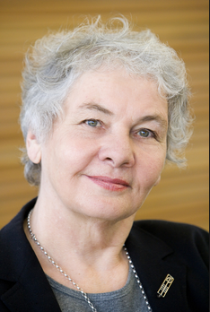
GENÉTICA Y PREMIOS NOBEL GENÉTICA DEL DESARROLLO Christiane Nüsslein-Volhard (1995)

Slide 49
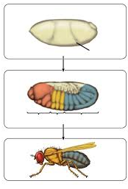
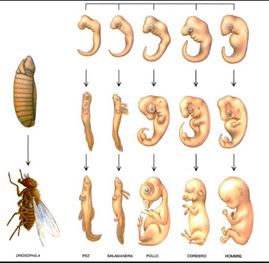
GENÉTICA Y PREMIOS NOBEL GENÉTICA DEL DESARROLLO: GENES HOMEÓTICOS

Slide 50
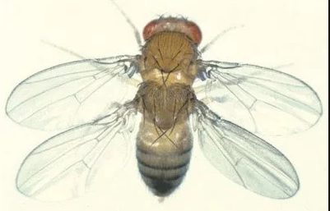
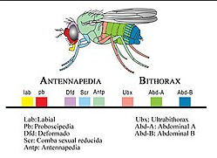
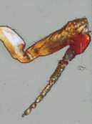
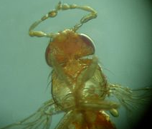
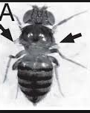
GENÉTICA Y PREMIOS NOBEL GENÉTICA DEL DESARROLLO: GENES HOMEÓTICOS

Slide 51
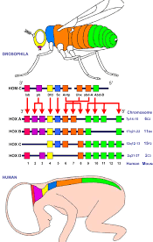
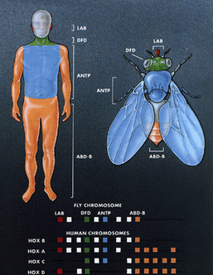
GENÉTICA DEL DESARROLLO

Slide 52
ÁREAS DE INVESTIGACIÓN Y PREMIOS NOBEL: GENÉTICA DEL DESARROLLO
Sydney BRENNER, H. Robert HORVITZ y John E. SULSTON recibieron el Premio Nobel en Fisiología o Medicina 2002 “por sus descubrimientos sobre la regulación genética del desarrollo de los órganos y la muerte celular programada”
Genética del desarrollo en el nematodo Caenorhabditis elegans
Brenner introdujo a C. elegans como modelo experimental en genética del desarrollo
Sulston estudió el desarrollo de C. elegans a través del linaje celular desde huevo a adulto
Horvitz descubrió los genes que controlan la muerte celular programada

Slide 53
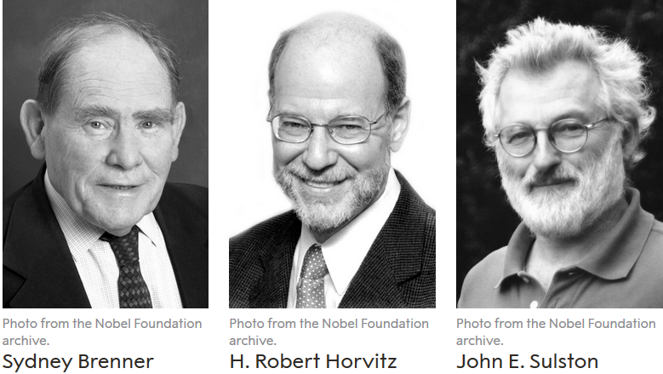
GENÉTICA DEL DESARROLLO Caenorhabditis elegans

Slide 54
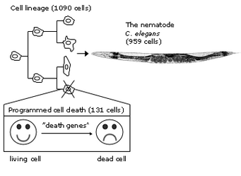
GENÉTICA DEL DESARROLLO Caenorhabditis elegans

Slide 55
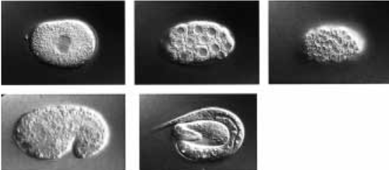
GENÉTICA DEL DESARROLLO Caenorhabditis elegans

Slide 56
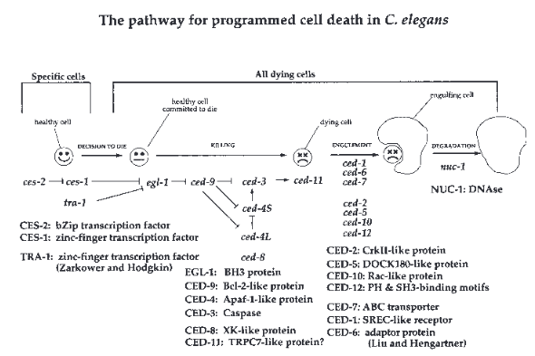
GENÉTICA DE LA MUERTE CELULAR PROGRAMADA (H. Robert Horvitz)

Slide 57
ÁREAS DE INVESTIGACIÓN Y PREMIOS NOBEL: GENÉTICA DEL DESARROLLO
RITMO CIRCADIANO
Jeffrey C. Hall, Michael Rosbash y Michael W. Young recibieron el Premio Nobel en Fisiología o Medicina 2017 “por sus descubrimientos de los mecanismos moleculares que controlan el ritmo circadiano”

Slide 58
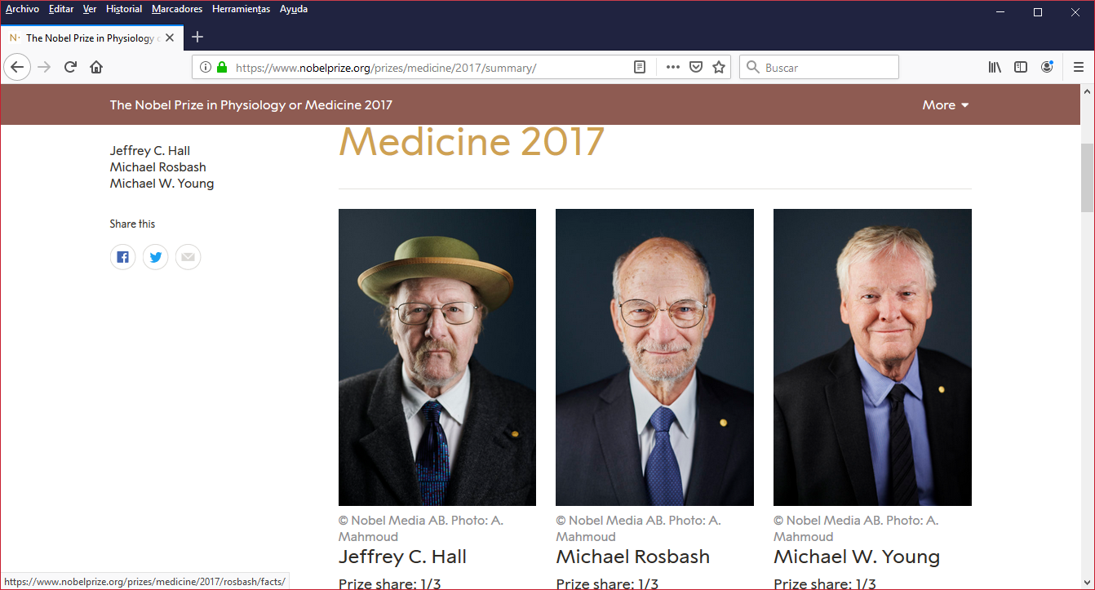
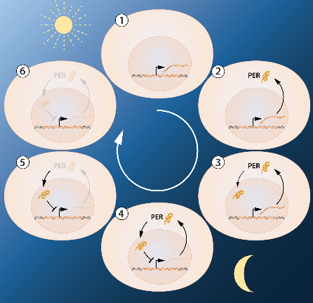
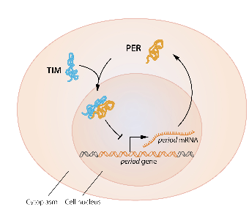
GENÉTICA DEL DESARROLLO:
EL RITMO CIRCADIANO (2017)

Slide 59
ÁREAS DE INVESTIGACIÓN Y PREMIOS NOBEL: GENÉTICA DEL DESARROLLO
OXÍGENO
William G. Kaeli Jr, Peter J. Ratcliffe y Gregg L. Semenza recibieron el Premio Nobel en Fisiología o Medicina 2019 “por sus descubrimientos de cómo las células detectan y se adptan a la disponibilidad del oxígeno”.
Semenza y Ratcliffe estudiaron el gen EPO (hormona eritropoietina) y cómo es regulado por los variantes niveles de oxígeno. Semenza descubrió el complejo proteico HIF (hypoxia-inducible factor) formado por dos factores de transcripción (HIF-1a y ARNT).
Kaelin estudió el gen VHL que impide determinado tipo de cáncer y que interacciona con HIF-1a

Slide 60


GENÉTICA DEL DESARROLLO:
Oxígeno: sensores celulares y adaptación a su disponibilidad (2019)

Slide 61
ÁREAS DE INVESTIGACIÓN Y PREMIOS NOBEL: MEJORA GENÉTICA
GENÉTICA APLICADA A LA MEJORA DE PLANTAS
    La revolución verde: Norman E. Borlaug (1970)

Slide 62

Thomas Robert Malthus (1766 – 1834)
“Un ensayo sobre el principio de población” (1798, 1ª ed.; 1803, 2ª ed.; 1826, 6ª ed.)

Slide 63
GENÉTICA Y PREMIOS NOBEL
En 2015 la población mundial alcanzó los 7.200 millones
En la actualidad el hambre afecta a 870 millones de personas y la malnutrición a 2.000 millones
Se estima que para 2050 se necesitarán un 60% más de alimentos para una población de 9.600 millones de habitantes
Para final del presente siglo habrá que alimentar a 11.000 millones de personas

Slide 64

MEJORA GENÉTICA DE PLANTAS Norman E. Borlaug (Premio Nobel de la Paz 1970) LA REVOLUCIÓN VERDE

Slide 65

NORMAN E. BORLAUG (1914 – 2009) MEDALLA DEL CONGRESO USA

Slide 66
ÁREAS DE INVESTIGACIÓN Y PREMIOS NOBEL: MEJORA GENÉTICA
GENÉTICA APLICADA A LA MEJORA IN VITRO DE ENZIMAS
Frances H. Arnold recibió el Premio Nobel en Química 2018 “por la evolución dirigida de enzimas”

Slide 67


Frances H. Arnold (2018) EVOLUCIÓN DIRIGIDA DE ENZIMAS

Slide 68

Frances H. Arnold (2018) EVOLUCIÓN DIRIGIDA DE ENZIMAS

Slide 69
LA HISTORIA DE LA GENÉTICA A LA LUZ DE LOS PREMIOS NOBEL (1900-2019)
IV
HEREJÍAS EN GENÉTICA, AUSENCIAS Y PREDICCIONES Y LOS PREMIOS NOBEL
Juan-Ramón Lacadena
Colegio Libre de Eméritos
Madrid, 2019

Slide 70
REVOLUCIÓN VERDE:
ASPECTOS POSITIVOS
Cerca de 1.000 millones de personas sufren actualmente hambre o escasez de alimentos, pero sin la ayuda de la Revolución Verde esta cifra habría alcanzado los 2.000 millones
Desde 1970 los precios de los alimentos básicos han disminuido en torno al 70%

Slide 71
REVOLUCIÓN VERDE: PROBLEMAS PENDIENTES (1)
800 millones de personas, sobre todo mujeres y niños, consumen menos de 2.000 calorías/día
180 millones de niños tienen problemas graves relacionados con la falta de alimentos
100 millones de niños tienen una grave deficiencia en vitamina A (problemas relacionados con la vista, piel, mucosas y sistema inmune)

Slide 72
REVOLUCIÓN VERDE: PROBLEMAS PENDIENTES (2)
400 millones de mujeres (15-49 años) tienen deficiencia en hierro (la anemia es la causa del 20% de los abortos o muerte prematura en Asia y África)
Teniendo en cuenta los rendimientos actuales y el aumento de población, si no se hace nada en los próximos años la cifra de personas hambrientas en el tercer mundo puede ser escalofriante. Se ha estimado que en el 2020 habrá una cifra adicional de 1.500 millones de personas con hambre en el mundo
Se estima que para 2050 se alcanzarán los 9.600 millones de habitantes y se necesitará un 70 % más de alimentos

Slide 73


EL ARROZ DORADO

Slide 74

EL ARROZ DORADO
(Ingo Potrykus y Peter Beyer)

Slide 75

EL ARROZ DORADO (Science, 2000)
(Ingo Potrykus y Peter Beyer)

Slide 76
ARROZ DORADO
Producto → A → B → C → Producto inicial ↑ ↑ ↑ ↑ final enzima 1 enzima 2 enzima 3 enzima 4
↑ ↑ ↑ ↑
Gen 1 Gen 2 Gen 3 Gen 4
Difosfato de → fitoeno → licopeno → β-caroteno geraniol-geraniol ↑ ↑ ↑ fitoeno fitoeno licopeno sintetasa desaturasa β-ciclasa
↑ ↑ ↑ gen psy gen crtl gen lcy

Slide 77

EL ARROZ DORADO

Slide 78
LAUDATO SI
(n. 104) “…la biotecnología, la informática y el conocimiento de nuestro propio ADN…nos dan un tremendo poder. Mejor dicho, dan a los que tienen el conocimiento, y sobre todo el poder económico para utilizarlo, un dominio impresionante sobre el conjunto de la humanidad y del mundo entero.”
(n. 133) “es difícil emitir un juicio general sobre el desarrollo de organismos genéticamente modificados (OMG), vegetales o animales, médicos a agropecuarios … los riesgos no siempre se atribuyen a la técnica misma sino a su aplicación inadecuada o excesiva.” (n. 135)“…considerar todos los aspectos éticos implicados. Para eso hay que asegurar una discusión científica y social que sea responsable y amplia, capaz de considerar toda la información disponible y de llamar a las cosas por su nombre.”

Slide 79

EL ARROZ DORADO
(El Papa Francisco con el Prof. Ingo Potrykus bendiciendo semillas de arroz dorado)

Slide 80

EL ARROZ DORADO

Slide 81
ÁREAS DE INVESTIGACIÓN Y PREMIOS NOBEL: MEJORA GENÉTICA
GENÉTICA APLICADA A LA MEJORA IN VITRO DE ENZIMAS
Frances H. Arnold recibió el Premio Nobel en Química 2018 “por la evolución dirigida de enzimas”

Slide 82
Frances H. Arnold (2018) EVOLUCIÓN DIRIGIDA DE ENZIMAS

Slide 83
Frances H. Arnold (2018) EVOLUCIÓN DIRIGIDA DE ENZIMAS

